Slide 1
다각형을 알아볼까요
4-2
수학 132~135쪽, 수학 익힘 92~93쪽
6. 다각형
2차시

Slide 2


6단원
배울 내용 살펴보기
다각형의 뜻을 알고 이름을 말할 수 있습니다.
성취 기준
다각형의 의미를 안다.

Slide 3

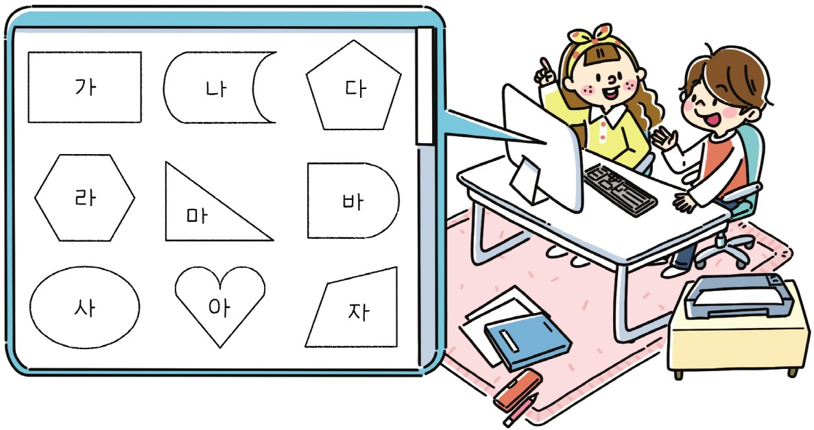
생각 열기
교과서 132쪽, 수학 익힘 92~93쪽
6단원
다음 그림의 상황에 대하여 이야기해 봅시다.
여기에 우리가 배운 도형이 있는 것 같아
우리가 배운 도형들은 어떤 같은 점이 있을까?
도형들은 어떤 같은 점이 있는지 말해 보세요.

Slide 4
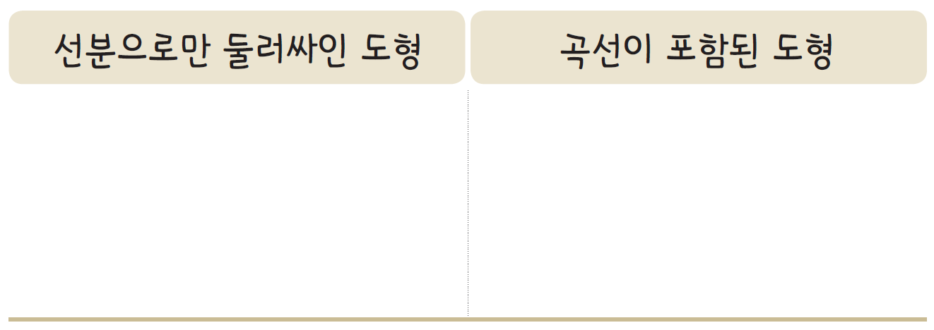
활동 1
교과서 132쪽, 수학 익힘 92~93쪽
6단원
위의 도형을 선의 특징에 따라 분류해 봅시다.
가, 다, 라,
마, 자
나, 바, 사 ,아
선분으로만 둘러싸인 도형을 다각형이라고 합니다.

Slide 5
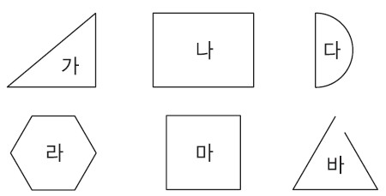
활동 2
교과서 133쪽, 수학 익힘 92~93쪽
6단원
다각형을 찾아봅시다.
다각형인 것은 무엇인가요? 그 까닭은 무엇인가요?
가, 나, 라, 마 / 선분으로만 둘러싸인 도형이기 때문입니다.

Slide 6
활동 2
교과서 132쪽, 수학 익힘 92~93쪽
6단원
다각형을 찾아봅시다.
다각형이 아닌 것은 무엇인가요? 그 까닭은 무엇인가요?
다, 바 / 다는 곡선이 포함된 도형이기 때문이고, 바는 열려 있기 때문입니다.

Slide 7
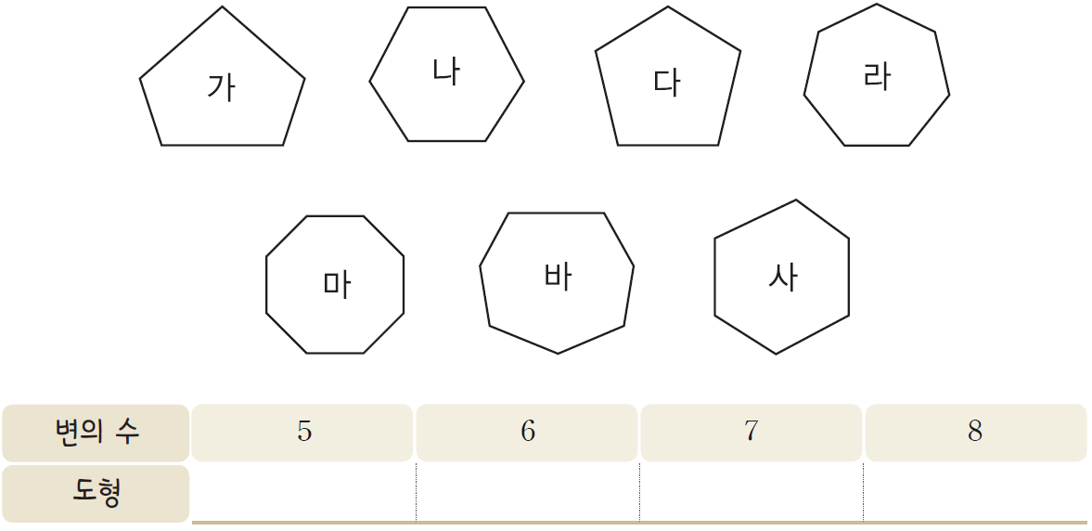
활동 3
교과서 133쪽, 수학 익힘 92~93쪽
6단원
다각형을 변의 수에 따라 분류해 봅시다.
가, 다
나, 사
라, 바
마
다각형은 변의 수에 따라 변이 5개이면 오각형, 변이 6개이면 육각형, 변이 7개이면 칠각형, 변이 8개이면 팔각형이라고 부릅니다.

Slide 8
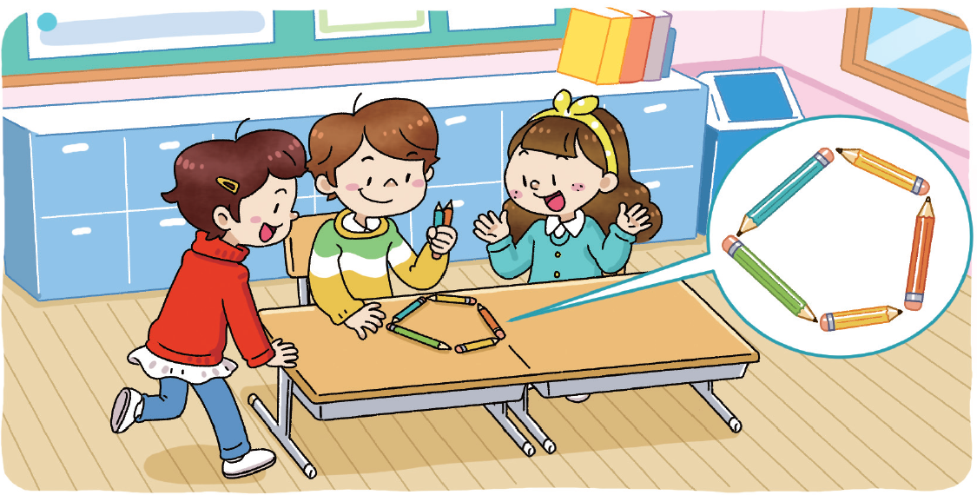
활동 4
교과서 134쪽, 수학 익힘 92~93쪽
6단원
다각형을 만들어 봅시다.
짝과 함께 연필을 이용하여 다각형을 만들어 보세요.
짝과 함께 가지고 있는 연필을 이용하여 다각형을 만든다.

Slide 9
활동 4
교과서 134쪽, 수학 익힘 92~93쪽
6단원
다각형을 만들어 봅시다.
만든 도형에서 변의 수와 꼭짓점의 수를 세어 보세요.
(예) 오각형을 만들었습니다.
변과 꼭짓점은 각각 5개입니다.
알게 된 점을 말해 보세요.
(예) 도형마다 변의 수와 꼭짓점의 수가 같습니다.

Slide 10
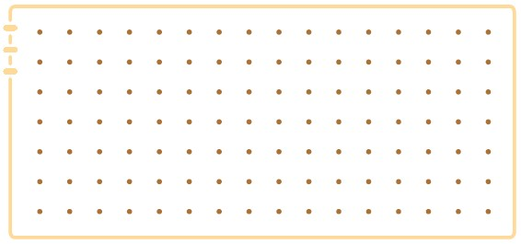
활동 5
교과서 134쪽, 수학 익힘 92~93쪽
6단원
다각형을 그려 봅시다.
짝이 그린 다각형은 무엇인가요? 그 까닭을 말해 보세요.
(예) 칠각형입니다.
변이 7개, 꼭짓점이 7개이기 때문입니다.

Slide 11
6단원
배운 내용 정리하기
다각형: 선분으로만 둘러싸인 도형

Slide 12

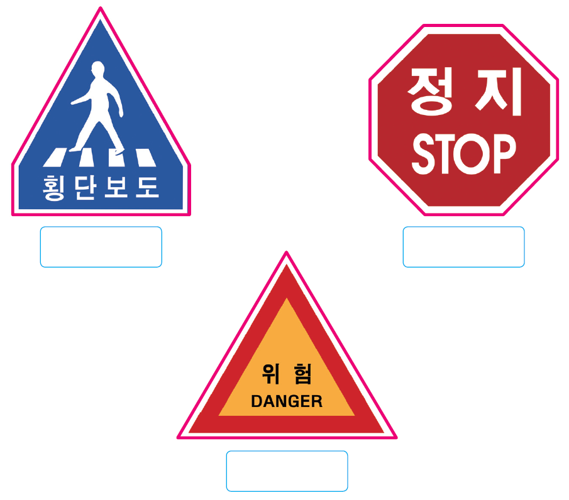
확인하기
교과서 135쪽, 수학 익힘 92~93쪽
6단원
3
안전 표지판에서 어떤 다각형을 볼 수 있는지
써 보세요.
1
오각형
팔각형
삼각형

Slide 13
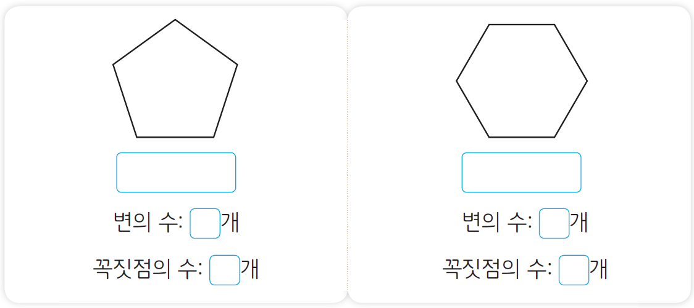
확인하기
교과서 135쪽, 수학 익힘 92~93쪽
6단원
3
주어진 도형이 어떤 다각형인지 쓰고, 변의 수와
꼭짓점의 수를 구해 보세요.
2
오각형
육각형
5
6
5
6

Slide 14
6단원
다음 시간에 배울 내용
정다각형을 알아볼까요
교과서
136~137쪽
수학 익힘
94~95쪽
원형 도형판
준비물

